Slide 1

Подорож
до
Австралії

Slide 2
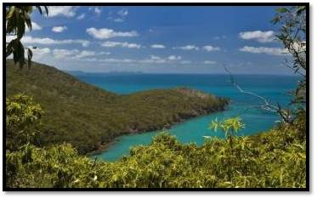
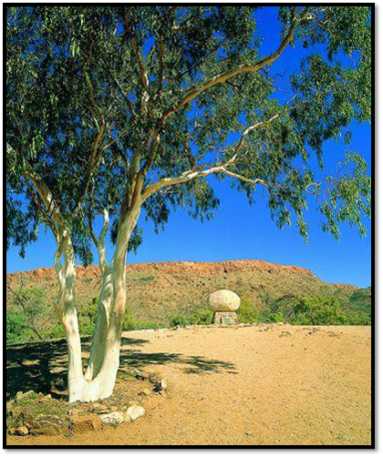
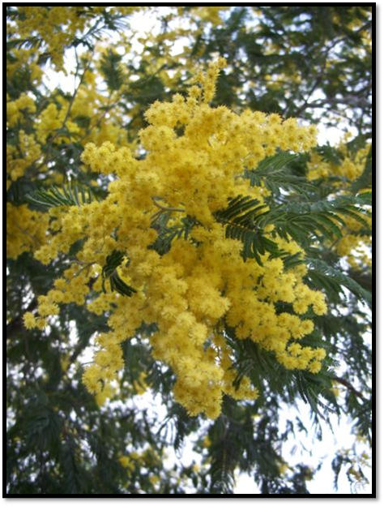
Тваринництво
Визначні місця
Головна
Рослинність Австралії
По своєрідності рослин і кількістю унікальних видів Австралія не має собі рівних на Землі. У тропічних лісах ростуть вічнозелені дерева, пальми, фікуси, евкаліпти, акації. В Австралії практично немає рослинності з соковитими їстівними плодами.
Евкаліпт
Акація

Slide 3
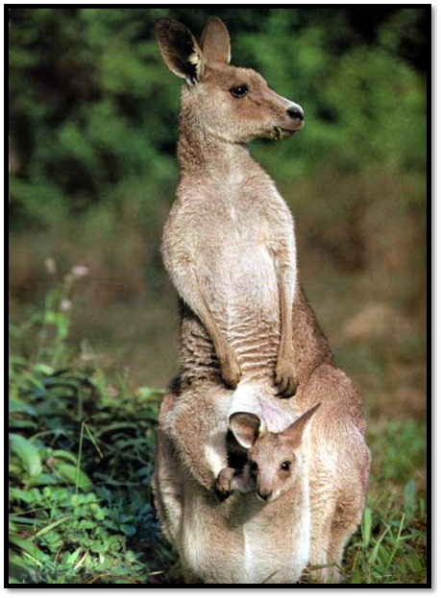
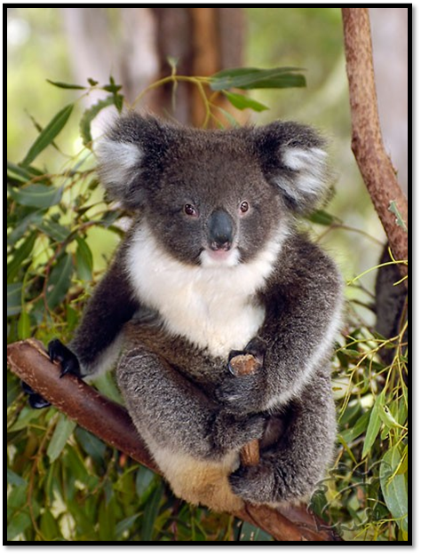
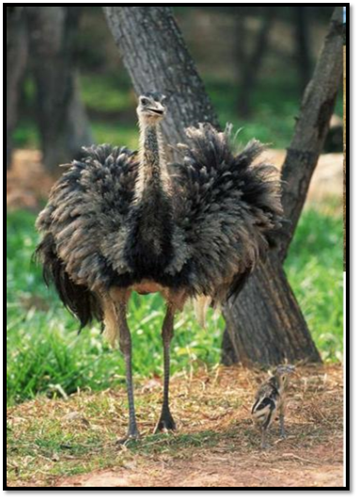
Рослинність
Визначні місця
Головна
Тваринний світ Австралії
Австралійський тваринний світ — це особлива, унікальна частина країни. Тільки в Австралії ви можете зустріти таких дивовижних тварин, як качконіс і єхидна, кенгуру і коала.
Більшість австралійських ссавців сумчасті: на животі у них є глибока складка шкіри, яка називається сумкою.
Багатий світ птахів. Найбільший птах — страус ему. Дуже багато папуг.
Особливо багато в Австралії ящірок, від невеликих десятисантиметрових геконів до триметрових варанів.
КЕНГУРУ
КОАЛА
ЄМУ

Slide 4
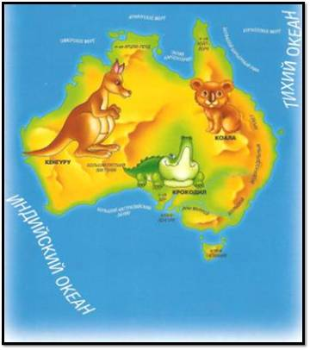
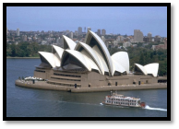
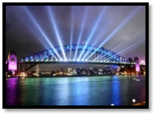
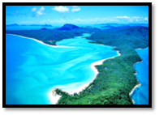
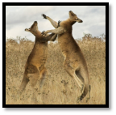
Рослинність
Тваринництво
Головна
Визначні місця Австралії
Сідней — столиця Австралії, це найсучасніше, найвеселіше і найкрасивіше місто країни.
Головна визначна пам'ятка, символ міста — Опера Хаус, унікальне архітектурне спорудження оперного театру. У Сіднеї знаходяться найвищі будівлі Австралії — Сіднейська вежа, а також грандіозний міст Харбор Бридж. Тут розташовані найбільші у світі зоопарк і акваріум з великою колекцією акул, Королівський ботанічний сад і неповторний заповідник дикої природи Блакитні Гори.
Австралія — це і безхмарне синє небо, яскраве сонце, багатокілометрові пляжі з білосніжним піском і океан до горизонту.
Опера Хаус
Харбор Бридж
Великий Барьєрний Риф
Острів Кенгуру

Slide 5
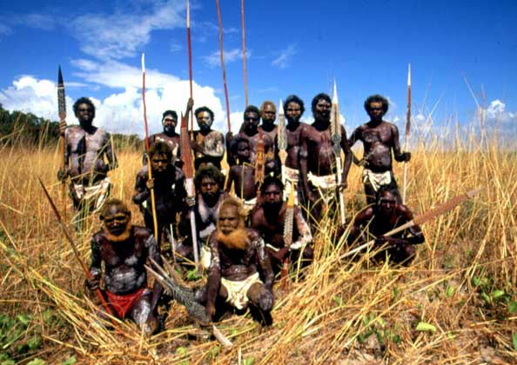
Рослинність
Тваринництво
Визначні місця
Головна
АВСТРАЛИЯ
КІНЕЦЬ
Австралія — найменший з материків, майже цілком розташована в жаркому поясі південної півкулі. На території Австралії розташовано одну державу.
Населення його ділиться на корінне і прийшле. Прийшле — це переселенці з Європи, в основному з Англії, які говорять англійською мовою і носять європейський одяг. Корінних жителів залишилося дуже мало. Живуть вони в напівпустелях і пустелях.
Назва «Австралія» походить від лат. austrālis, що буквально перекладається як «південна» (земля).
Аборигени — корінні жителі Австралії.

Slide 6
Рослинність
Тваринництво
Визначні місця
Головна
Евкаліпт
Найпоширеніші дерева Австралії — евкаліпти. За даними статистики кожен з чотирьох, австралійських дерев три — евкаліпти.
Це вічнозелені і найвищі дерева на Землі. Висота цих дерев сягає 100 метрів, а товщина стовбура до 10 метрів!
Евкаліпт росте дуже швидко і в 35 років досягає висоти 200-річного дуба!
Коріння цього дерева глибоко йдуть в землю, а листя сухі і жорсткі.

Slide 7
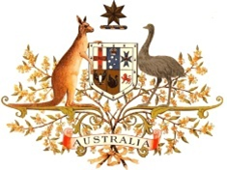
Рослинність
Тваринництво
Визначні місця
Головна
Акація
Золота акація — невелике дерево з яскраво-зеленим листям і золотисто-жовтими весняними квітами.
Її зображення входить в герб країни, а з 1988 року золота акація стала офіційною національною квітковою емблемою Австралії і тепер часто зустрічаються на австралійських монетах.

Slide 8
Рослинність
Тваринництво
Визначні місця
Головна
Кенгуру
Найбільш відоме тварина Австралії — звичайно, кенгуру. Воно зображено навіть на гербі країни.
Найменші з них ростом всього 23 см, а найбільші досягають 160 см. Зовнішній вигляд цієї тварини такий, що його ні з ким не сплутаєш: передні лапи короткі, що надає йому деяку схожість з людиною, а задні, навпаки, довгі і пристосовані для стрибків. Хвіст довгий і сильний.
У кенгуру довгі і досить великі вуха. Вони можуть рухатися незалежно одне від іншого — це допомагає тваринам вловлювати найслабші звуки.
Кенгуру — травоїдні тварини.

Slide 9
Рослинність
Тваринництво
Визначні місця
Головна
Коала
Коала — це миле австралійське звірятко, що нагадує плюшового ведмедика і важить близько 15 кілограмів.
Коала вкритий сірою шерстю, більш світлої на животі. Передні лапи з гострими кігтями добре пристосовані до життя на деревах, яку веде цей звір, і допомагають йому спритно дертися.
Коала це ледачий звір, він спить близько 20 годин на день і рідко спускається на землю. Кожен день коала з'їдає близько одного кілограма листя евкаліпта. На вигляд коала гладкий, але він дуже спритний і здатний спритно стрибати з гілки на гілку і з одного дерева на інше. Тільки коли дерева розташовані далеко один від одного, тварина спускається на землю. Зазвичай все життя коала проводить на гілках евкаліпта.

Slide 10
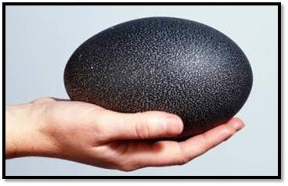
Рослинність
Тваринництво
Визначні місця
Головна
Ему
Страус Ему — це велика нелітаючий австралійський птах. Це друга за величиною птах у світі, після африканського страуса, вона досягає 1.5–2 метра у висоту і важить до 60 кілограмів.
Живе великими стадами, які постійно переміщаються в пошуках їжі і води. Самка ему відкладає великі яйця, але насиджування займається самець.

